Slide 1


Computación
2024/2025
GUANTES INTELIGENTES PARA LA CAPTURA DE LENGUA DE SIGNOS
Robert Pearson Ruiz
1630916

Slide 2
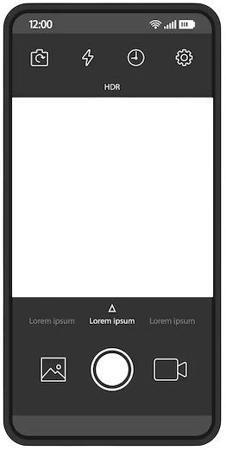

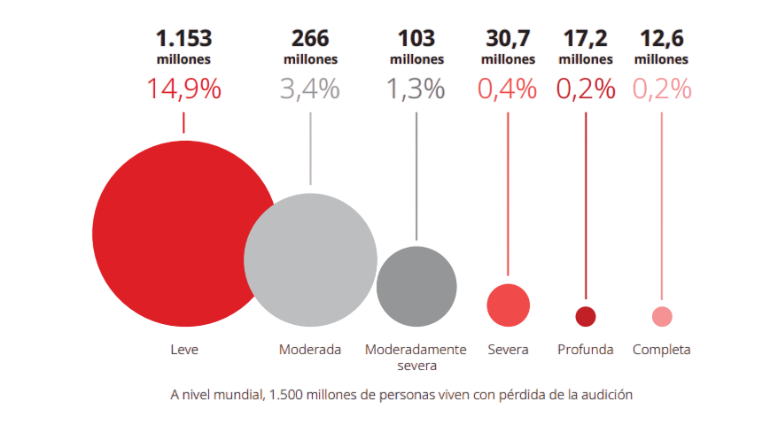
MOTIVACIÓN Y CONTEXTO
+30 millones de personas con pérdida de audición severa
Principales soluciones basadas en visión por computador

Slide 3
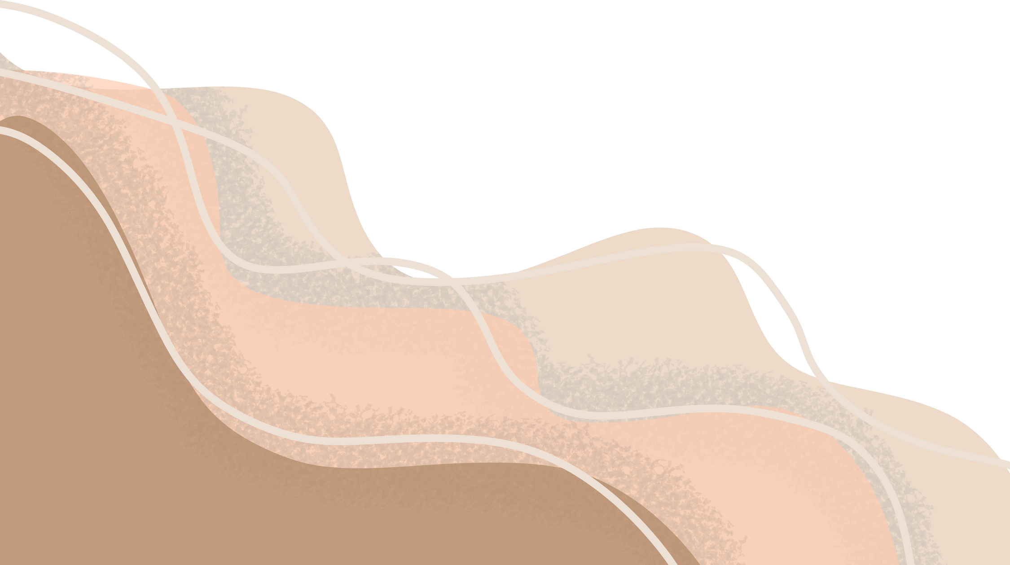

PROPUESTA
Ventajas:
Aumento de la autonomía
Independencia lumínica
Protección de privacidad de datos

Slide 4

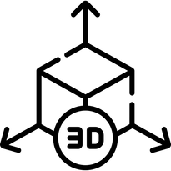



OBJETIVOS
01.
Diseñar i construir
03.
Crear/adaptar
modelo 3D
02.
Transmitir datos
04.
Exportar datos

Slide 5
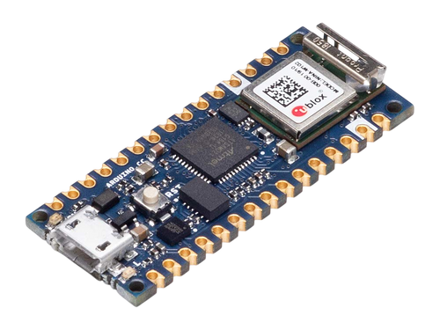
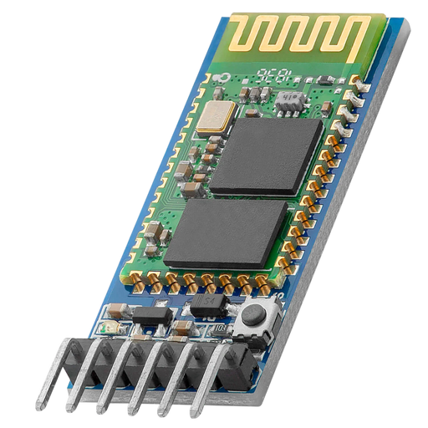
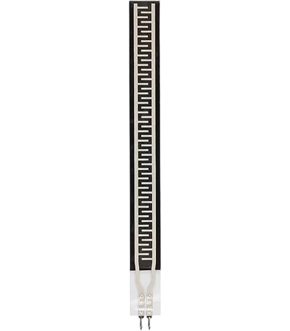
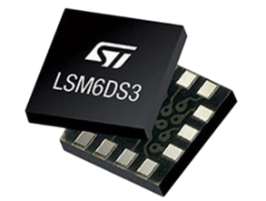
HARDWARE
Microcontrolador Arduino Nano 33 IoT
Módulo Bluetooth HC-05
3
Sensores de fuerza resistiva flexibles
IMU LSM6DS

Slide 6
TRANSMISIÓN DE DATOS
Tiempo
Microsegundos: Int
Giroscopio
Grados/Segundo: Float-
4
Sensores de fuerza resistiva
Unidades: Int 0-1023
Delimitador
Carácter: #

Slide 7
3
VISUALIZACIÓN D
3
SCRIPTING
MODELAJE D
MOTOR GRÁFICO
ESCENA

Slide 8
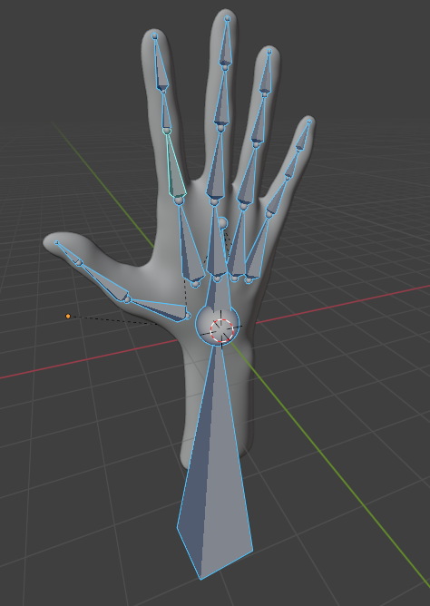
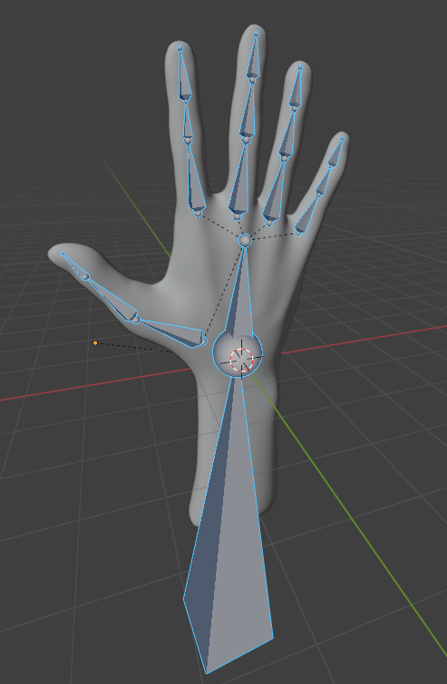
3
MODELO D
Importación de un modelo
Adaptación del rigg

Slide 9
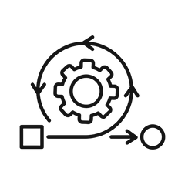


SCRIPTS
Procesamiento de paquetes i traslación de movimiento
Exportación de datos
Validación de la exportación

Slide 10
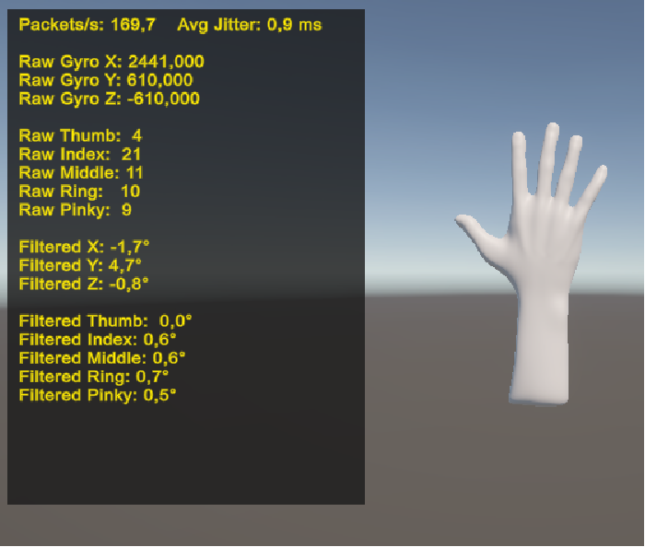
ESCENA
Tipos de datos:
Datos de transmisión
Datos sin procesar (Raw)
Datos procesados (Filtered)

Slide 11
EXPORTACIÓN DE DATOS
...
timestamp
Index.01_rx
palm_rx
Index.01_ry
palm_ry
Index.01_rz
palm_rz
...
...

Slide 12
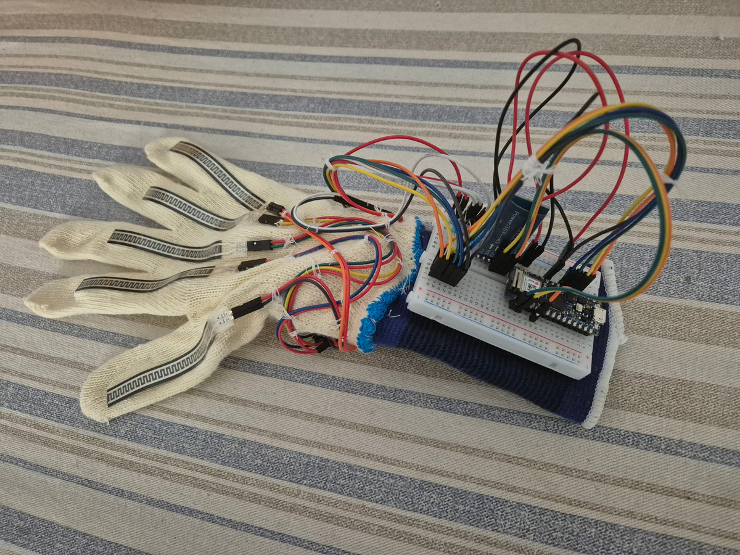
RESULTADOS

Slide 13

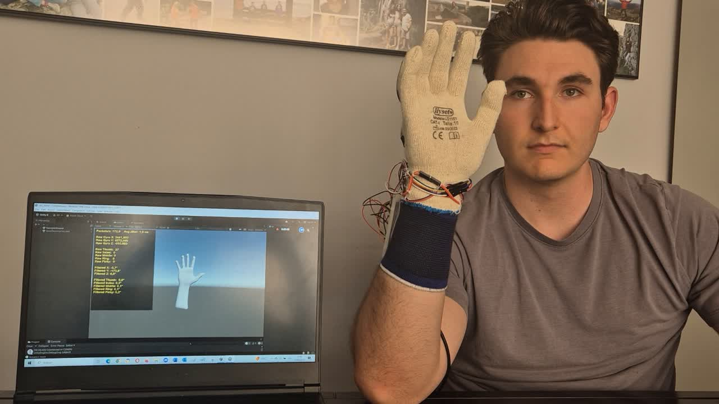
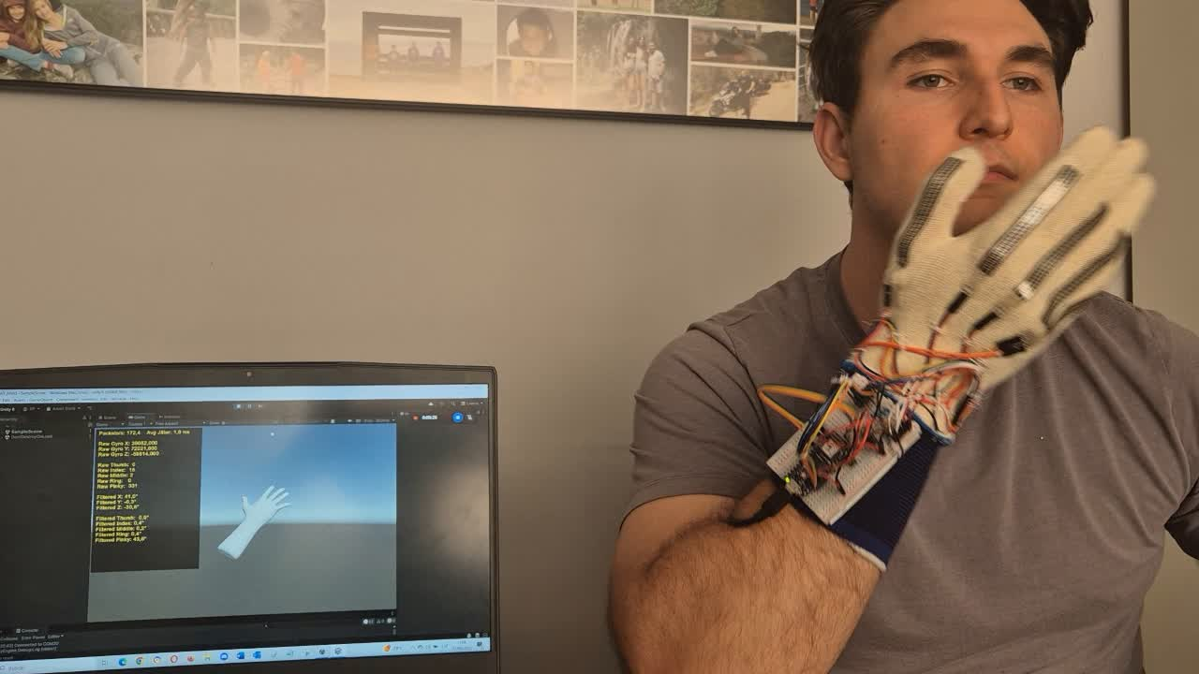
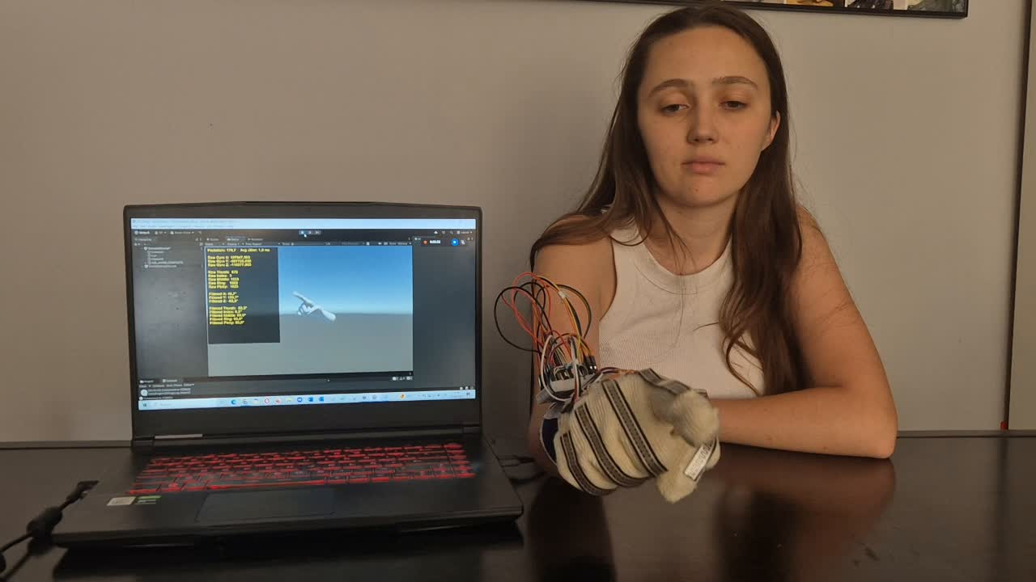
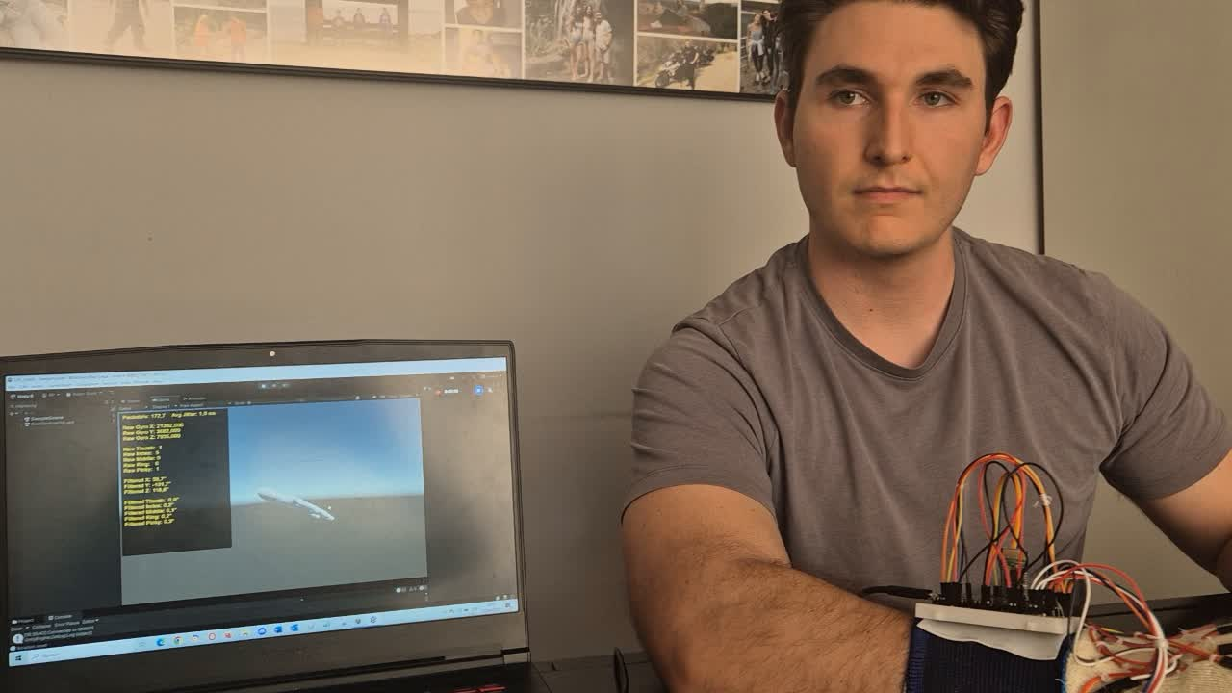
RESULTADOS
Gracias
¿Si o no?
De nada

Slide 14
Limitaciones
Desplazamiento espacial
Movimiento lateral de dedos
Sensibilidad de sensores de fuerza
Diseño y estética
y
Mejoras
Uso de puntos de referencia
Sensores de estiramiento flexibles
Mejores sensores de fuerza
Recubrimiento de componentes

Slide 15
CONCLUSIONES

Slide 16
Computación
2024/2025
GUANTES INTELIGENTES PARA LA CAPTURA DE LENGUA DE SIGNOS
Robert Pearson Ruiz
1630916

